Slide 1
誰一人取り残さない
インクルーシブな防災
資料５
大阪府防災会議
2022年12月22日
大阪府防災会議委員
（兵庫県立大学大学院減災復興政策研究科）
阪本真由美

Slide 2
持続可能な未来を目指す(SDGs)
地球規模の課題解決に向けた取り組みの重要性
2016年-2030年の開発目標
「誰一人として取り残さない」Leave no one behind

Slide 3
災害による死者（ジェンダー/年齢別）
1995 阪神・淡路大震災死者数
（男女別）(n=6,390)
2011 東日本大震災死者数
（男女別） (n=11,108)
災害による犠牲者は高齢者（65歳以上）が多い。
在宅で生活する身体障害者のうち65歳以上の人は74.2％

Slide 4
東日本大震災：障害種別人的被害状況

Slide 5
避難をめぐる課題
避難情報が出ても避難しない
避難情報を理解していない
情報を得ることができない
避難を判断できない
避難自体が難しい

Slide 6
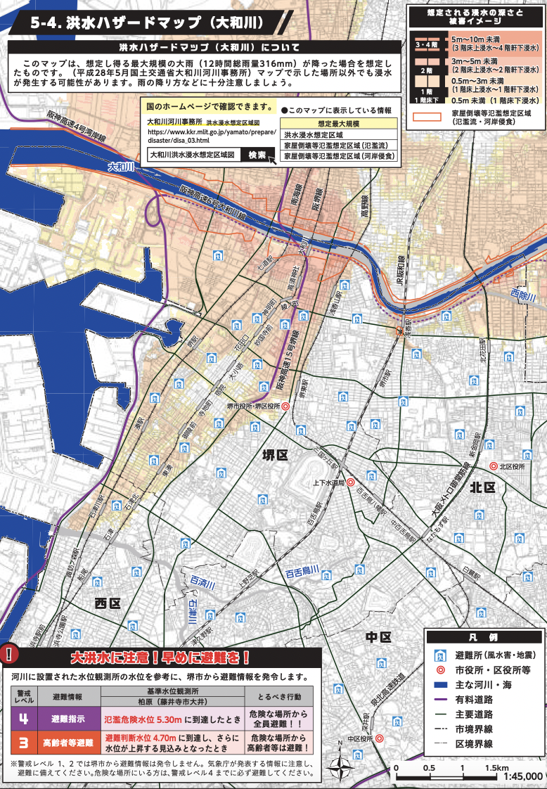
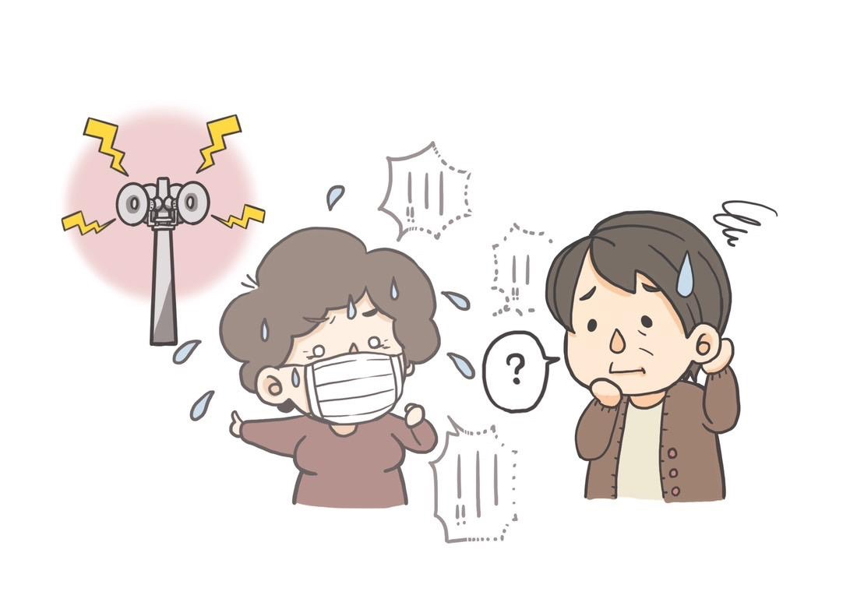
情報を得られない人がいる
聴覚障害があると、音声で案内される情報を把握できない
視覚障害があると、ハザードマップのリスク情報が得られない

Slide 7
避難に影響を及ぼす３つの「能力」
①情報取得能力
避難指示等の災害情報が取得できるか
②判断能力
避難の必要性や避難方法を判断できるか
③身体能力
自分で移動できるか
３つの能力を補完する仕組みを考える

Slide 8
避難行動要支援者の把握
災害時要援護者：災害時に特に配慮を必要とする人
（高齢者・障害者・乳幼児・妊産婦・外国人など）
避難行動要支援者：避難行動に特に支援を必要とする人
災害対策基本法 第49条の10 （平成25年6月改正）
市町村長は、当該市町村に居住する要配慮者のうち、災害が発生し、又は災害が発生するおそれがある場合に自ら避難することが困難な者であって、その円滑かつ迅速な避難の確保を図るため特に支援を要するもの（以下「避難行動要支援者」という。）の把握に努めるとともに、地域防災計画の定めるところにより、避難行動要支援者について避難の支援、安否の確認その他の避難行動要支援者の生命又は身体を災害から保護するために必要な措置（以下「避難支援等」という。）を実施するための基礎とする名簿（以下この条及び次条第一項において「避難行動要支援者名簿」という。）を作成しておかなければならない。
名簿作成：1,740団体(100％）（R4.4.1 消防庁による）

Slide 9
避難行動要支援者名簿をめぐる課題
年齢で区切られている（65歳以上）自力避難可能な人もいる
災害時要援護者
（高齢者・障害者・乳幼児・妊産婦・外国人）
在宅生活者
名簿掲載者数が多すぎる。民生委員だけでは支援が困難
避難行動要支援者
避難時に特別な支援を必要とする人
「要援護者名簿」と「避難行動要支援者名簿」どちらを優先？？
社会福祉施設入所者
入院患者
付き合いがない人、同意を得ていない人をどう支援する？
名簿が更新されていない

Slide 10
高齢者等避難をめぐる新たな動き
個別避難計画作成の努力義務化（災害対策基本法改正・取り組み指針改定）
福祉避難所（福祉避難所ガイドライン改定）
内閣府個別避難計画モデル事業：大阪府・豊中市・枚方市・熊取町

Slide 11
個別避難計画
計画作成の優先度を検討する
地域におけるハザードの状況（洪水・土砂災害・津波等の危険想定）
対象者の心身の状況（障害の程度、情報取得や判断への支援、心身障害の状況）
居住形態（独居や社会的孤立の状況等）

Slide 12
防災・福祉の連携強化
行政
地域
民生委員
医療
ケア
マネージャー
防災
個別避難支援WG
地域調整会議
まちづくり
高齢者福祉
社会福祉協議会
障害者福祉
自主防災組織
本人
家族
事業所
消防団
作業所
ボランテイア
農協
防災・福祉・関係団体とのネットワークを構築する

Slide 13
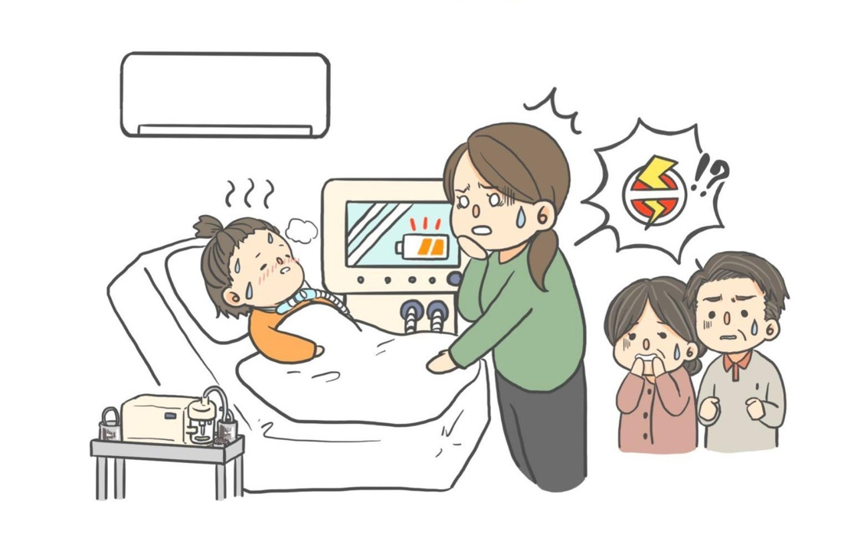
在宅人工呼吸器使用児・者支援
（泉佐野保健所管内）
台風21号において、長期間の停電による人工呼吸器の電源確保が課題に
災害時在宅高度医療児・者支援WGの設置
(H31〜R3）

Slide 14
WGを通して把握された課題
【課題】
在宅高度医療児・者全員の情報が把握できていない
→避難行動要支援者名簿の形骸化
必要な情報提供・対策が検討されていない
（停電時の対策、避難所への移動手段等）
【取組内容】
在宅高度医療児・者の把握
  市町村窓口の設置
  支援の優先度の更新
  情報の更新
⇨個別避難計画の作成
行政と在宅患者を担当する医療機関・
訪問看護ステーションの連携が重要

Slide 15
個別避難計画作成プロセスで
自力避難が可能な人
セルフプランで対応する人
地域が主体となり作成する
個別避難計画
「共助」による避難支援が困難な人
・重度の障害を持っている人
・名簿提供不同意の人
行政が主体となり作成する
個別避難計画

Slide 16
地域を防災に巻き込むために
行政主導型防災（アウトリーチ型）
  行政が防災の「正解」を示す
  住民は行政の示す通り行動する
市民参加型防災
（個別避難計画・地区防災計画）
  参加の「方法論」を示す
    話し合いの場を設定する（ワークショップ等）
    ガイドライン、マニュアル、図上演習、街歩き等
防災のアプローチを変える

Slide 17
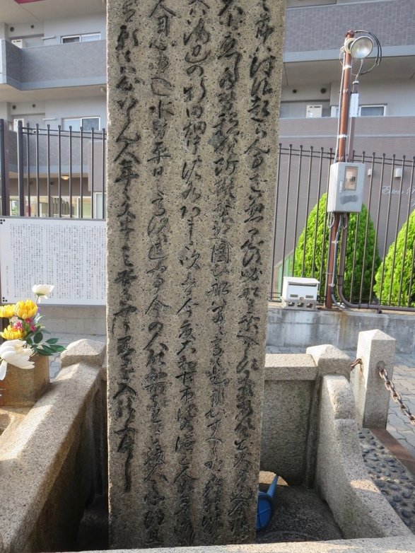
南海トラフ巨大地震に備える
南海トラフ巨大地震による避難者数
（陸側・津波ケース③、冬・夕方）
 | １日後 | 1週間後 | １ヶ月後
兵庫県 | 240,000 | 320,000 | 250,000
大阪府 | 1,200,000 | 1,500,000 | 1,300,000
和歌山県 | 450,000 | 460,000 | 450,000
水勢平日之高潮と違う事、今の人能知所慣れとも、後人之を心得・・・・
願わくは、心あらん人、年々文字よみ安きよう墨を入れ給ふべし
大地震両川口津波碑
安政２年（1855年）7月建立

